Slide 1

CROSSOVERX
Tu tienda online especializada en camisetas de baloncesto
Proyecto de Desarrollo Web

Slide 2


ÍNDICE DE CONTENIDOS
Introducción: ¿Qué es CrossoverX?
Nuestro Equipo: Roles y responsabilidades.
Propósito: Funcionalidad y objetivos.
Stack Tecnológico: Herramientas utilizadas.
Vistazo al Código: Lógica del Carrito.
Conclusión: Resumen final.

Slide 3






EL EQUIPO DE DESARROLLO
JORGE VELASCO
DANIEL CUADRADO
MIGUEL FERNÁNDEZ

Slide 4

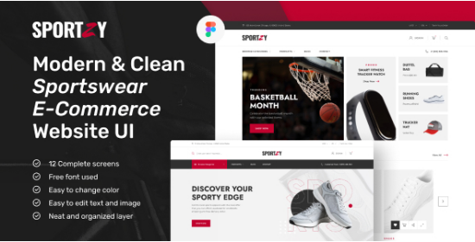
PROPÓSITO DEL PROYECTO
CrossoverX es una plataforma e-commerce dedicada a los verdaderos aficionados del baloncesto ACB.
Objetivo: Facilitar la compra de equipaciones oficiales y personalizadas.
Catálogo Visual: Exploración intuitiva de camisetas.
Personalización: Dorsal y nombres editables.
Carrito Dinámico: Gestión en tiempo real (añadir, eliminar, totales).

Slide 5










STACK TECNOLÓGICO
ANGULAR
HTML5 & CSS3
JAVASCRIPT / TS
Framework Estructural
Tailwind CSS para estilos
Lógica del Cliente
GITHUB & COPILOT
CANVA
Control de versiones e IA
Identidad Visual

Slide 6
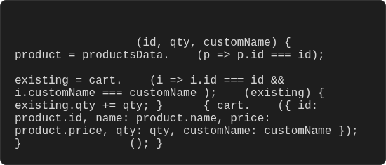
LÓGICA DEL CARRITO
El corazón de la tienda reside en su capacidad para gestionar el estado en tiempo real.
function
addToCart
const
// Verificamos si ya existe para sumar cantidad
find
Detección automática de duplicados.
const
find
if
Incremento de cantidad vs. Nueva entrada.
else
push
Persistencia de personalización (Nombre/Dorsal).
updateCartCount
Actualización reactiva del contador visual.

Slide 7

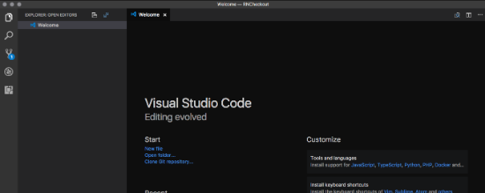
ARQUITECTURA DE ARCHIVOS
ORGANIZACIÓN MODULAR
Mantenemos un código limpio y escalable mediante una estricta separación de responsabilidades.
Separación MVC: Vista (HTML), Lógica (TS/JS) y Datos (JSON).
Assets: Carpeta dedicada para imágenes y recursos estáticos.
Estilos: Integración de Tailwind via CDN para desarrollo rápido.
Simulación DB: Archivos JSON locales para carga dinámica de productos.

Slide 8



¡GRACIAS!
Pasión por el baloncesto + Tecnología Web Moderna
Jorge Velasco • Daniel Cuadrado • Miguel Fernández
¿PREGUNTAS?

